Slide 1
Les explorations
en Cardiologie
Dr A.AKACHAT
Service de cardiologie
Hôpital militaire régional
universitaire de Constantine

Slide 2
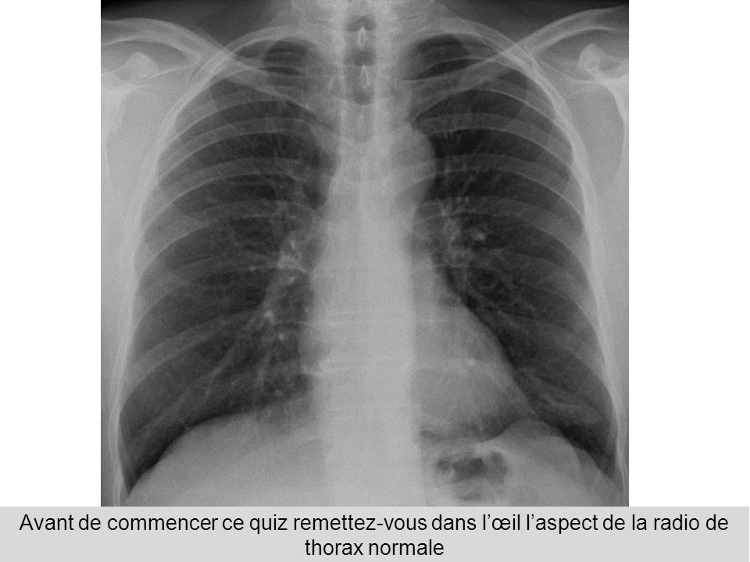
La radiographie du thorax

Slide 3
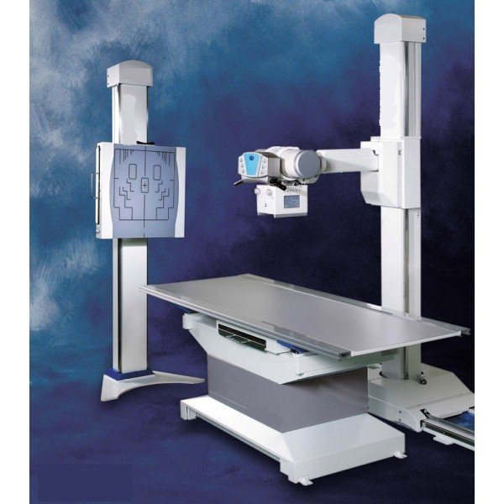
-La radiographie pulmonaire reste un document indispensable dans tout
bilan clinique quel qu’il soit et apporte le plus souvent des données
essentielles au diagnostic. Sa réalisation technique est simple mettant
en application des rayons X.

Slide 4
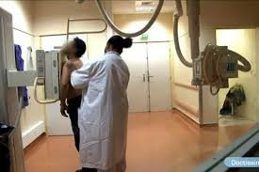
-En cardiologie on peut être amené à réaliser 4 incidences qui sont
le cliché de face, de profil, en oblique antérieur droit (OAD) et en oblique
antérieur gauche (OAG):
*la face++++ se prend en inspiration forcée, les membres supérieurs en
pronation forcée ,les paumes en dehors.

Slide 5
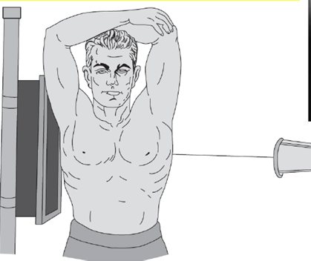
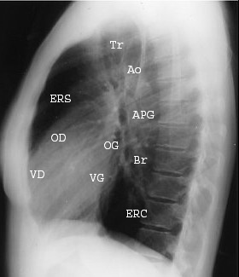
-Le cliché de profil : se prend le côté malade sur la plaque, les bras levés.
La silhouette cardiaque est délimitée en avant et en bas par l'arc antérieur, à bords flous, constitué par le ventricule droit
et en arrière, le bord postéro-inférieur constitué de haut en bas par les bords postérieurs de l'oreillette gauche et du ventricule gauche

Slide 6
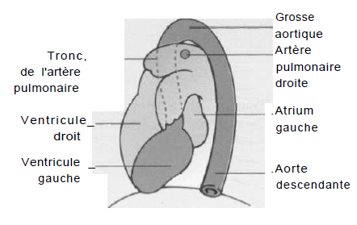
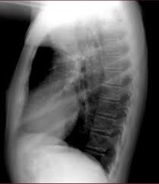

Slide 7
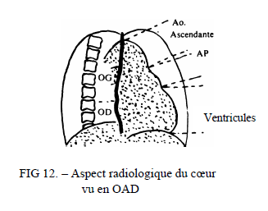
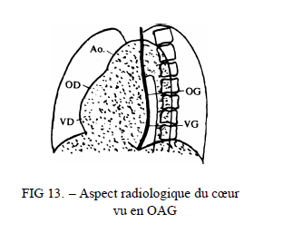
- L'oblique antérieure Droite (OAD):
le coeur a une forme triangulaire à base
diaphragmatique, limitée par un bord antérieur
oblique et un bord postérieur presque vertical
correspondant en haut à l'oreillette gauche
et en bas à l'oreillette droite
-L'oblique antérieure gauche (OAG):
le coeur a une forme ovoïde dont le bord
postérieur, correspond en haut à l'oreillette
gauche et en bas au ventricule gauche

Slide 8
La radiographie de face
Critères de bonne qualité d’un TLT de face:
1-Positions debout
2-Inspiration profonde
3-Exposition correctes: noircissement correct
4-face stricte

Slide 9
Position debout
Poche à air gastrique

Slide 10
Inspiration profonde
Le sommet de la coupole diaphragmatique au niveau ou au dessous de la partie antérieure de la 6 ème cote

Slide 11
A gauche :arcs antérieurs
A droite: Arcs postérieurs

Slide 12
2 clichés de même patient
Inspiration incomplète
Inspiration profonde

Slide 13
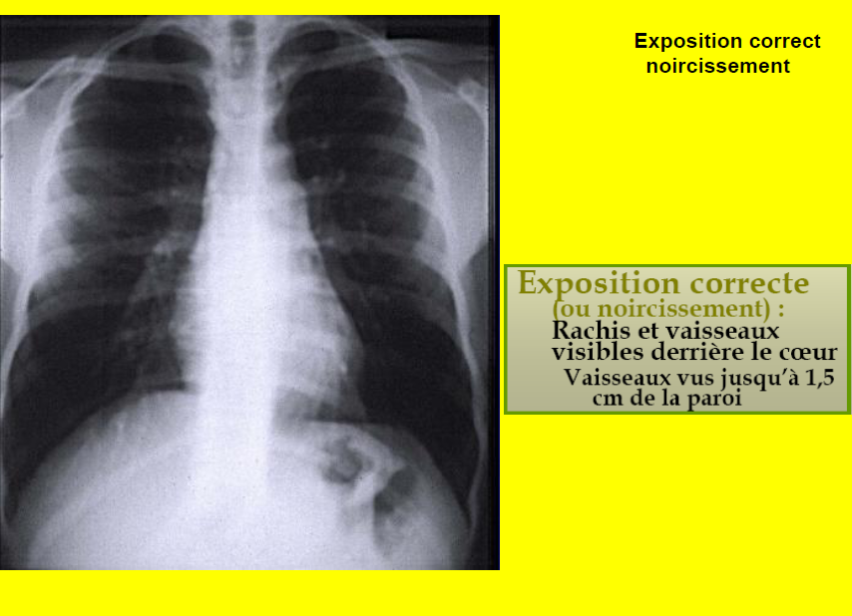
Noircissement ou exposition correct
- le rachis et les vaisseaux sont visibles derrière le cœur(vaisseaux visibles jusqu’à 1.5 cm de la paroi)

Slide 14
-Trop pénétrée ou surexposée
-Pas assez pénétrée ou sous exposée

Slide 15
Face stricte
la distance séparant le bord interne des clavicules aux épineuses est égale à droite et à gauche
et l’épineuse de la 3ème vertèbre thoracique est centrée (ainsi le cliché est bien de face)

Slide 16
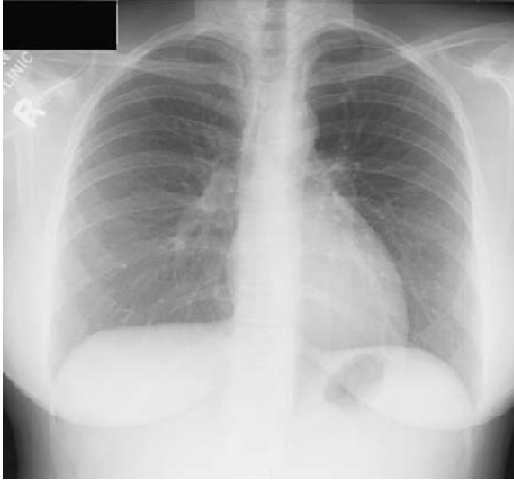
Radiographie n’est pas de face

Slide 17
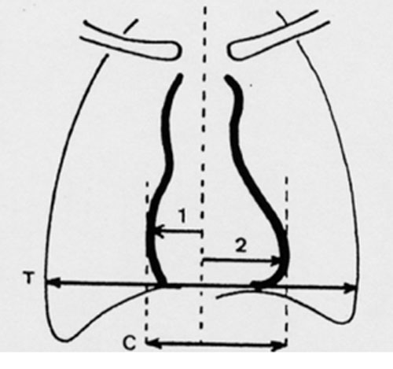
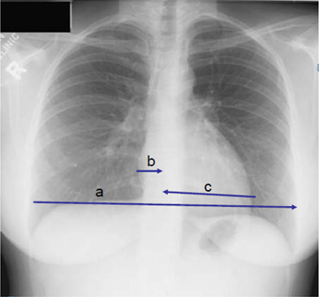
La radiographie de face :
1*Elle permet d'apprécier le volume cardiaque par la mesure de l'indice
cardio thoracique qui est le rapport du plus grand diamètre cardiaque
sur le diamètre thoracique mesuré à la hauteur des coupoles
diaphragmatiques, il est normalement égal ou inférieur à 0,50.

Slide 18
ICT inf à 0.50
ICT sup à 0.50
Cardiomégalie

Slide 19
2*Elle permet aussi de visualiser les bords du cœur

Slide 21
Au niveau du bord droit , on décrit : un arc supérieur et un arc inférieur.
1- L’arc supérieur droit, rectiligne ou légèrement concave, est constitué du tronc veineux brachiocéphalique et de la veine cave supérieure.
2- L’arc inférieur droit, convexe, est constitué du bord latéral de l’oreillette droite et de la veine cave inférieure.
Au niveau du bord gauche , on décrit 3 arcs : supérieur gauche, moyen gauche et inférieur gauche.
1- L’arc supérieur gauche correspond à l’artère subclavière gauche et à la portion horizontale de la crosse aortique(le bouton aortique).
2-L’arc moyen gauche correspond au tronc de l’artère pulmonaire dans ses 2/3 supérieurs et à l’auricule gauche dans son 1/3inférieur.
3-L’arc inférieur gauche correspond au ventricule gauche

Slide 23
Modifications physiologiques
1-le morphotype

Slide 24
2-L’age
Nourisson
Sujet agé

Slide 25
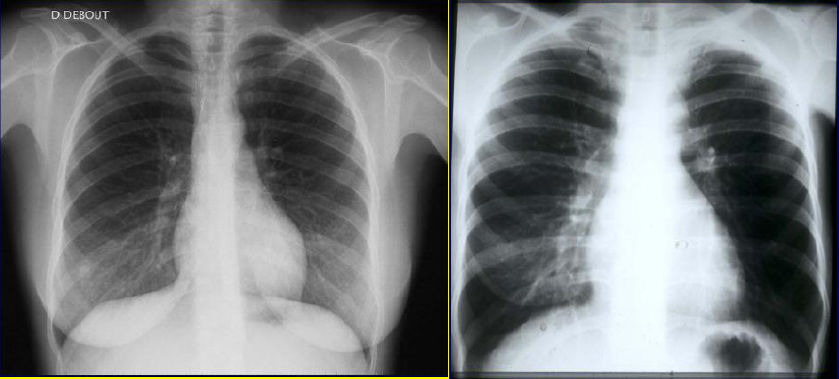
3-Le sexe
Opacités des seins
Mastectomie

Slide 26
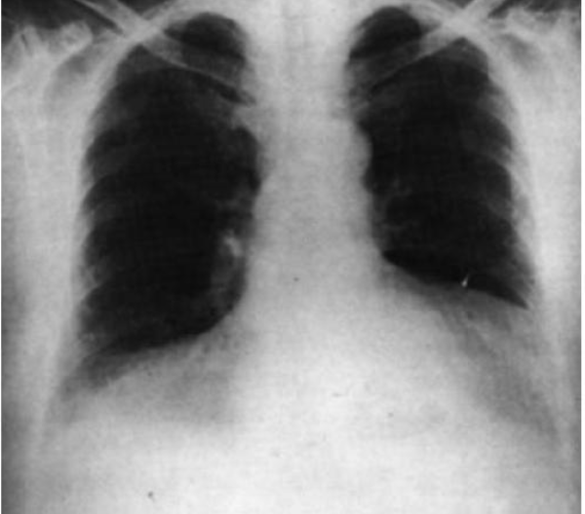
4-Franges graisseuses

Slide 27
5-Autres modifications
Opacités des muscles pectoraux

Slide 28
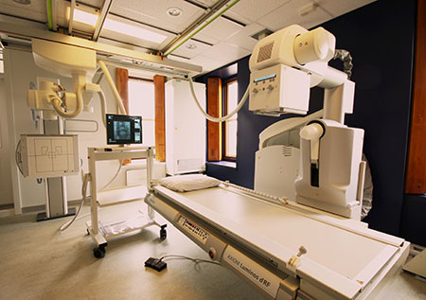
Radioscopie
visualisation des organes en mouvement grâce aux rayons X

Slide 29
La radiographie peut être comparée à la photographie. C’est une image statique, qui ne bouge pas. Ça nous permet de voir un objet, une structure, un organe, à un moment très précis.
La radioscopie peut être comparée à l’enregistrement à partir d’une caméra vidéo. Les images sont en mouvement et permettent de savoir ce qui se passe en temps réel.

Slide 30
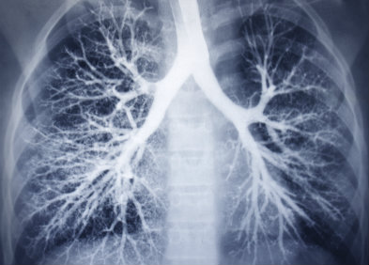
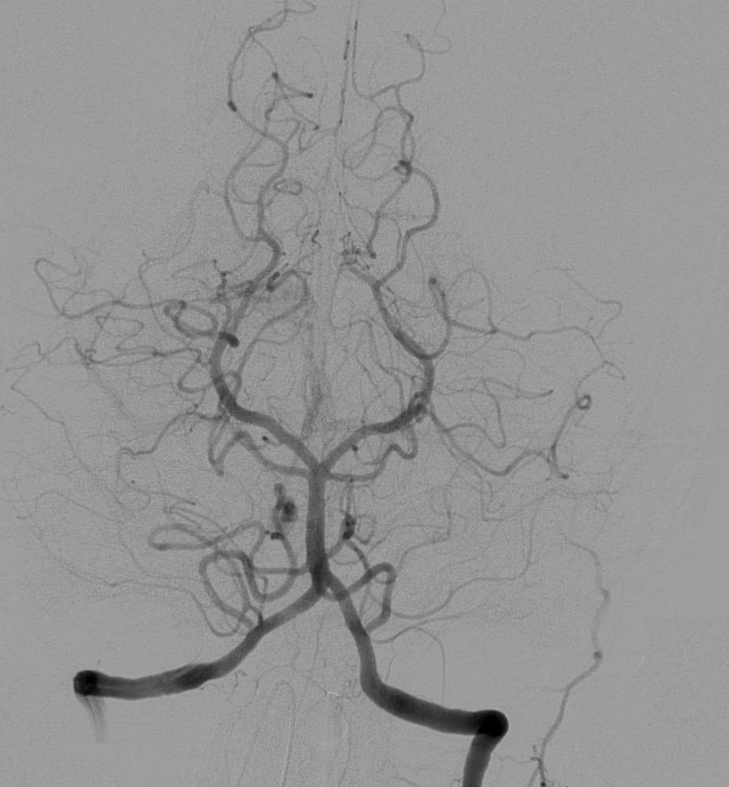
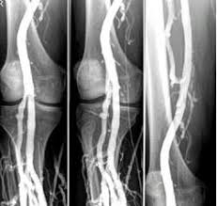
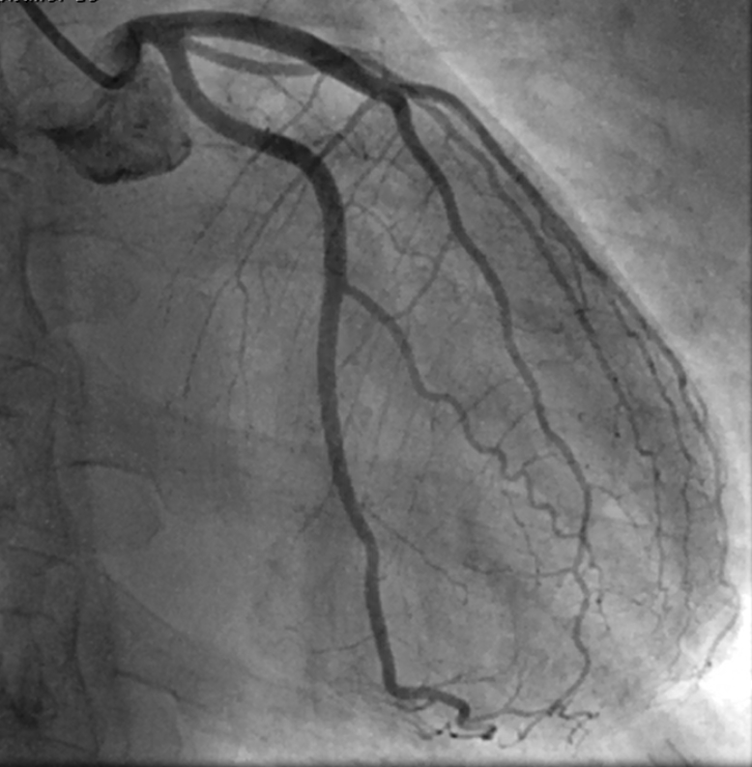
En imagerie médicale, la radioscopie est utilisée lorsqu’on a besoin de voir un organe en mouvement ou lorsqu’on doit vérifier, au fur et à mesure, les manoeuvres d’une intervention qu’on est en train de réaliser.
Elle est utilisée pour réaliser plusieurs examens :
-les angiographies
- la coronarographie
-La phlebographie

Slide 31
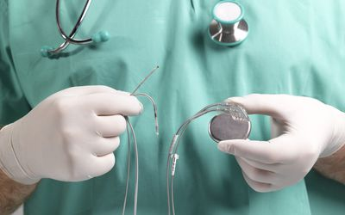
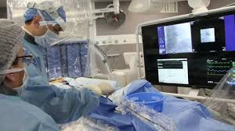
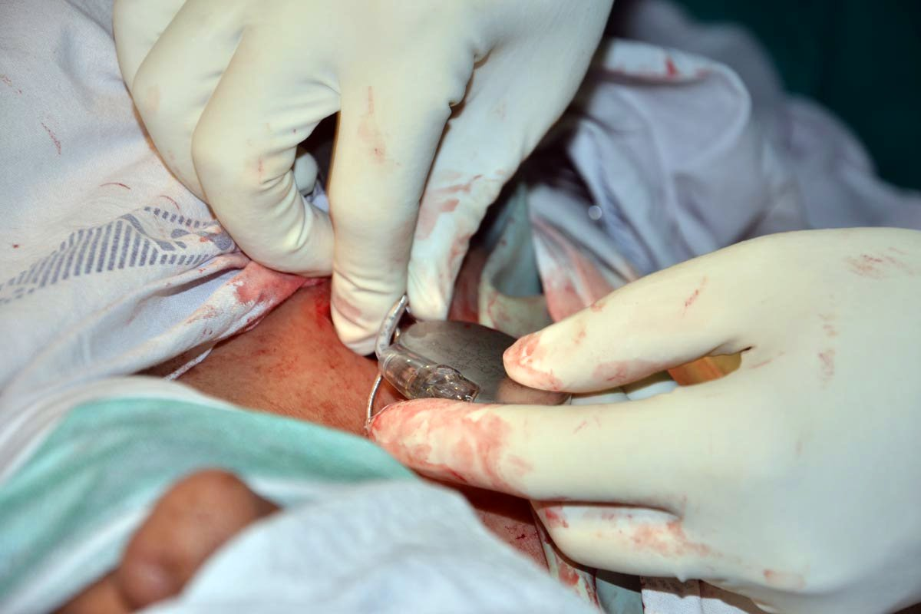
- La mise en place d’un pace maker, etc…

Slide 32
Angiocardiographie
C’est l'opacification du coeur et des gros vaisseaux.
Elle permet de visualiser les cavités cardiaques et leurs modifications au cours des contractions du coeur.
Il s'agit d'un examen dangereux dont l'indication doit être discutée en milieu spécialisé.

Slide 33
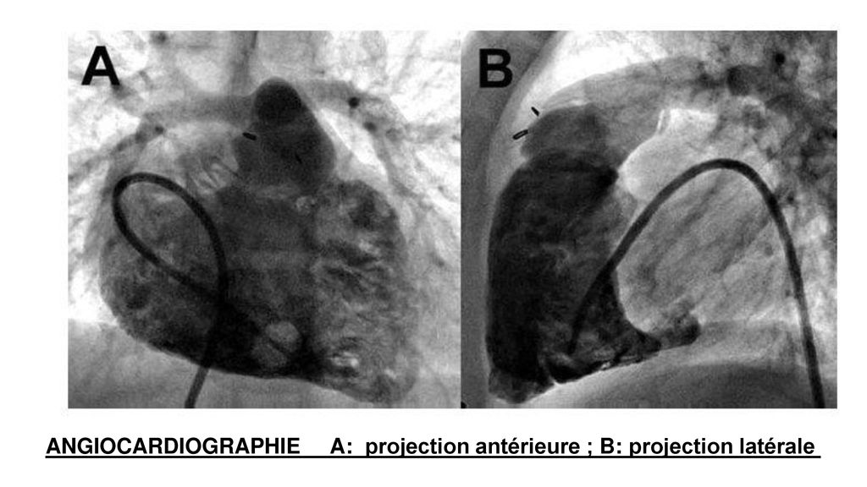
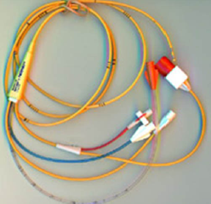
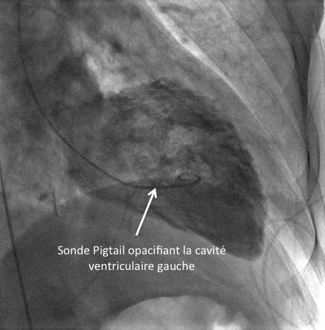
Soit dans une cavité droite
ou dans l’artère pulmonaire
à l'aide d'un cathéter monté
par voie veineuse.
Soit dans le ventricule
gauche par voie artérielle
(ventriculographie)

Slide 34
Coronarographie
La coronarographie est une technique d‘imagerie médicale utilisée en cardiologie pour visualiser les artères coronaires (gauche et droite) en cas de suspicion de maladie coronarienne.
C'est un examen médical complémentaire invasif qui utilise la technique de radiographie aux rayons X(radioscopie) et l'injection d'un produit de contraste iodé

Slide 35
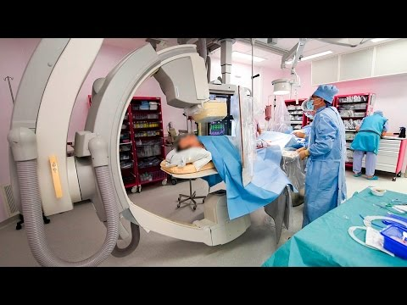
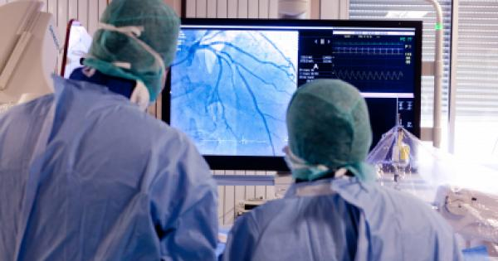

Slide 36
phlébographie
La phlébographie est un examen
radiologique des veines après injection
d’un produit de contraste iodé.
-Elle concerne le plus souvent les
membres inférieurs. Cet examen
est effectué pour détecter un caillot
dans les veines profondes

Slide 37
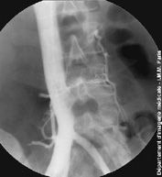
Pour réaliser cet examen, on utilise la radioscopie et la radiographie standard.
Quand l’examen concerne le veine cave inferieure:
c’est la cavographie

Slide 38
on commence l’injection du produit iodé toute en suivant la progression du liquide dans les veines du membre à l’aide de la radioscopie
Lorsque la coloration des veines est adéquate, on demande au technicien de prendre des radiographies.
De nos jours, la phlébographie est effectuée beaucoup
plus rarement car le doppler veineux (échographie)
la remplace avantageusement pour la plupart des indications

Slide 39
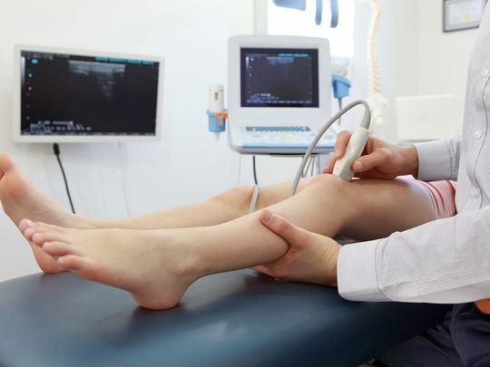
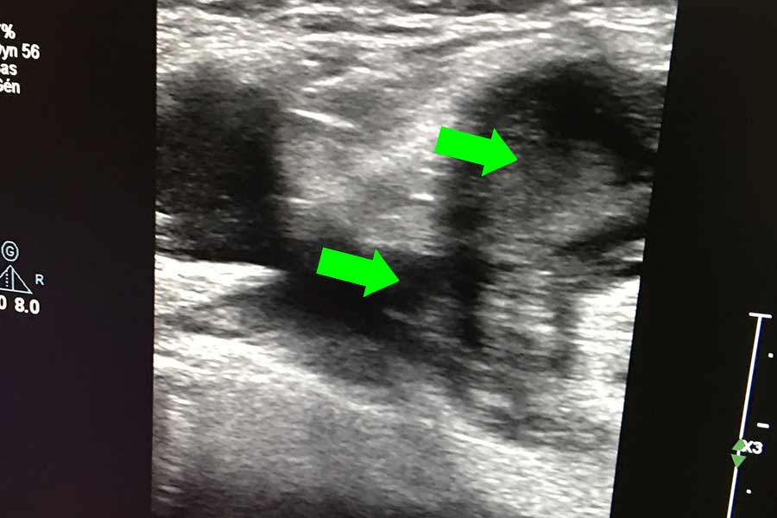

Slide 40
Cathétérisme cardiaque
Que signifie cathétériser ?
-Cela signifie explorer ou sonder avec un cathéter. Un
cathéter est une sonde creuse pouvant être introduite dans un vaisseau ou un organe creux
permet l'enregistrement
des courbes de pression dans
Les cavités gauches et droites

Slide 41
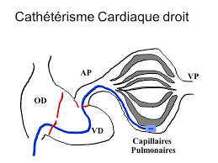
CATHETERISME DROIT
Il consiste à introduire par une veine périphérique
(fémorale, jugulaire) un cathéter branché sur un
manomètre et à le guider jusque dans une branche
de l'artère pulmonaire où on le bloque.

Slide 42
On va pouvoir alors enregistrer la "pression capillaire pulmonaire". Puis successivement, en retirant le cathéter:
● la pression artérielle pulmonaire
● la pression ventriculaire droite
● la pression auriculaire droite
On peut réaliser en même temps des prélèvements sanguins (oxymétrie) ou une injection de produit radio-opaque (angiocardiographie dans l’oreillette droite, le ventricule droit ou l’artère pulmonaire).

Slide 43
CATHETERISME GAUCHE
Il consiste à introduire par une artère fémorale ou humérale ou radiale un cathéter jusque dans le ventricule gauche
On étudie :
● la pression ventriculaire gauche
● la pression aortique
Ici encore on peut réaliser en même temps des prélèvements sanguins (oxymétrie) ou une injection de produit radio-opaque (ventriculographie, aortographie).

Slide 44
Les valeurs normales des pressions intracardiaques sont dans le tableau ci-contre(en mmHg)
Cavités gauches :
Cavités droites :

Slide 46
Phases du cycle ventriculaire : Ces différentes courbes de pression permettent d’individualiser les phases suivantes au cours d’un cycle ventriculaire cardiaque :
1:contraction isovolumétrique ; 2 : éjection ; 3 : relaxation isovolumétrique ;
4 : remplissage rapide ; 5 : remplissage lent ; 6 : remplissage lié à la contraction auriculaire.

Slide 47
AUTRES EXAMENS SPECIALISES

Slide 48
Echocardiographie
Est également une méthode non invasive, basée sur la transmission
des ultrasons et qui permet de visualiser le coeur.
Elle permet l'étude fonctionnelle et anatomique du ventricule gauche et l'étude dès valves.

Slide 49
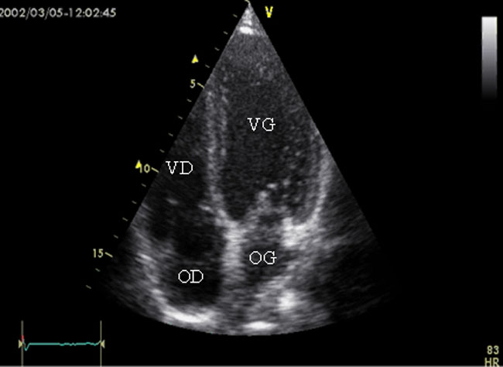
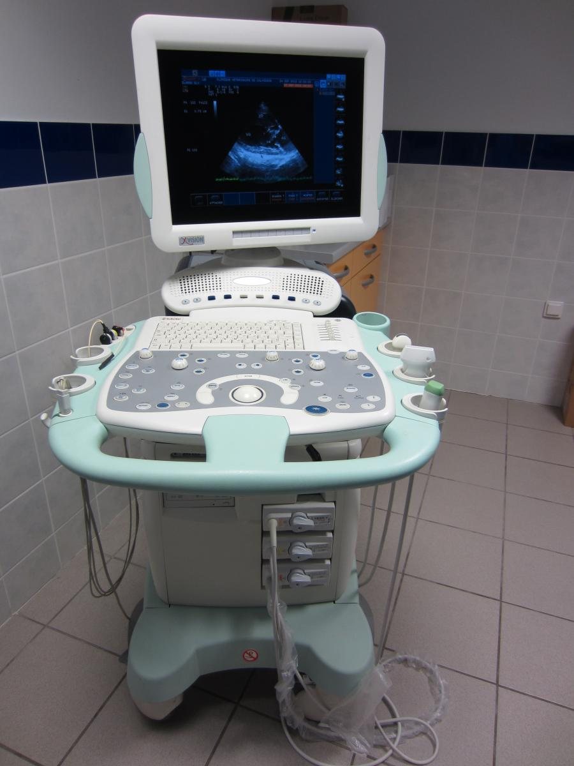

Slide 50
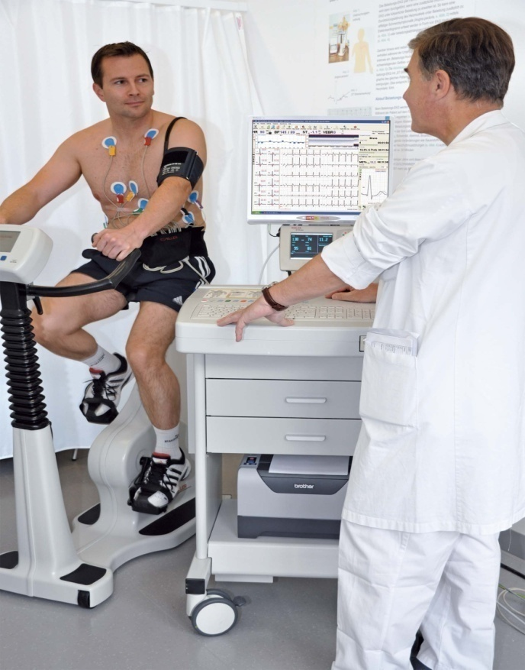
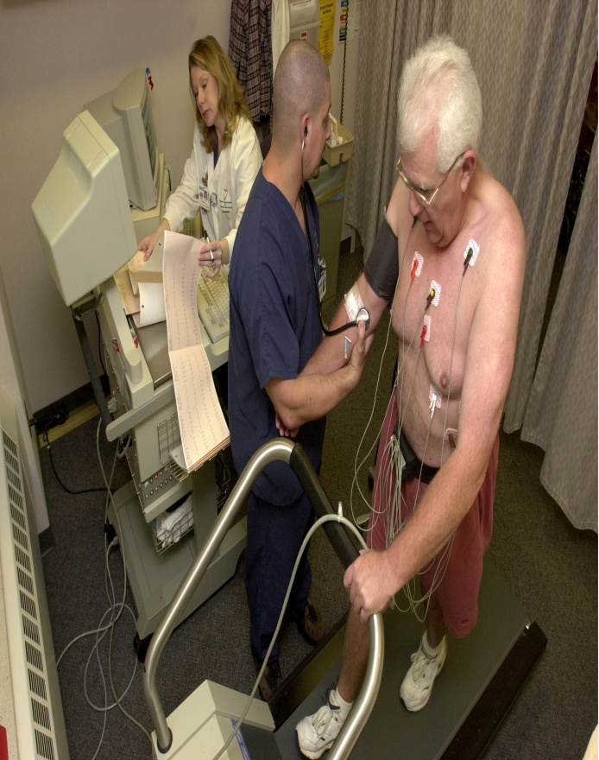
Epreuve d’effort
L'épreuve d'effort, ou électrocardiogramme d'effort ou ergométrie est un examen consistant à l'enregistrement d'un ECG durant le déroulement d'un exercice physique calibré.
Il permet d'aider au diagnostic d'une maladie
coronarienne

Slide 51
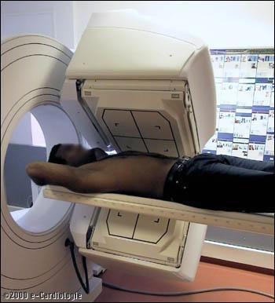
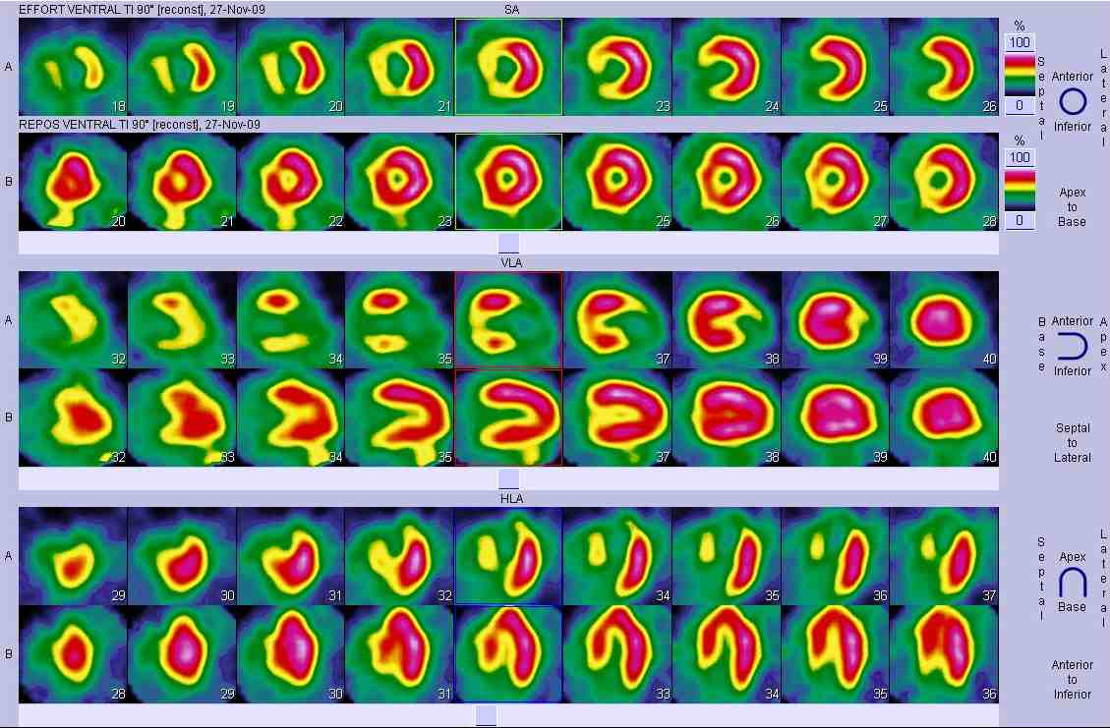
Scintigraphie myocardique
La scintigraphie cardiaque, ou scintigraphie myocardique, est un examen d’imagerie qui permet d’observer la qualité de l’irrigation du cœur par les artères coronaires.
consiste à administrer au patient un traceur radioactif, qui se répand dans les organes à examiner. Ainsi, c’est le patient qui « émet » le rayonnement qui sera capté par l’appareil
Cet examen est utilisé pour le diagnostic de l’insuffisance coronarienne.

Slide 52
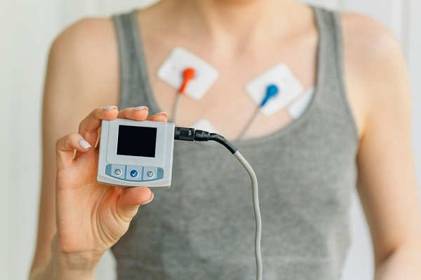
Autres
Scanner ou TDM cardiaque
IRM cardiaque
Holter ECG 24 H

Slide 53
REFERENCES
1- Standardization of precordial leads. Joint recommendations of the American Heart Association and the Cardiac Society of Great Britain and Ireland » Am Heart J. 1938;15:235-9
2- Guide Pratique de l'ECG - J.Sende. Ed.ESTEM. 2003.

